Slide 1

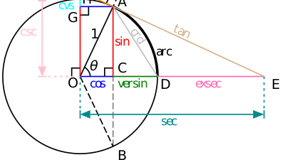
Trigonometrinin Gerçek Hayatta Kullanım Alanları
MUHAMMED ALİ TALAS - 3038

Slide 2
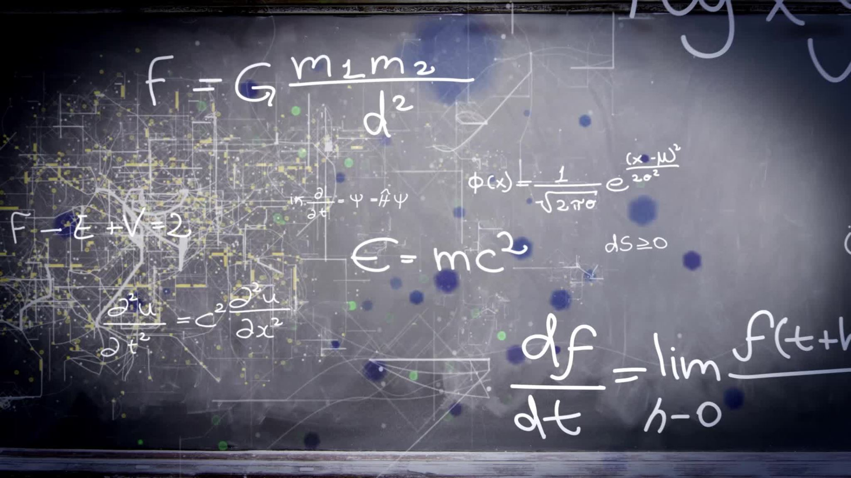
TRİGONOMETRİ NEDİR ?
Trigonometri üçgenlerin açıları ile kenarları arasındaki bağıntıları konu edinen matematik dalı. Trigonometri, sinüs ve kosinüs gibi trigonometrik işlevlerin (fonksiyon) üzerine kurulmuştur ve günümüzde fizik ve mühendislik alanlarında sıkça kullanılmaktadır.

Slide 3
Kullanım alanları
İnşaat (Kablo-demir-çatı uzunluğu)
Elektrik-elektronik (AC Akım grafiği)
Astronomi (Gezegenlerin konumu)
Ekonomi (Hisselerin teknik analizi)
Veri Bilimi (İstatistik)
Müzik Kuramı (Ses dalgaları)
Bu alanlar dışında
mühendisliğin olduğu her alanda kullanılabilir .

Slide 4
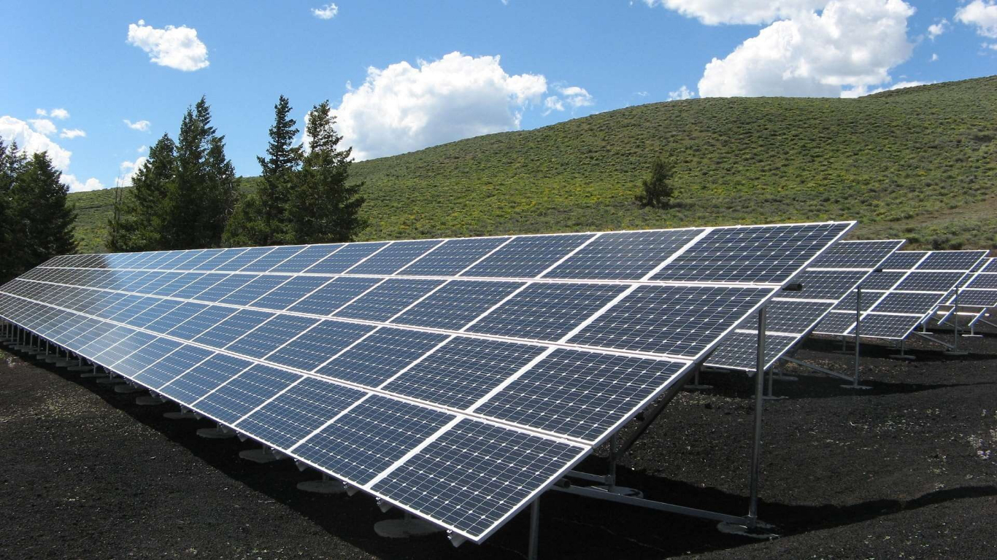




Trigonometri ile güneş panellerinin %100 verimle kullanılması

Slide 5
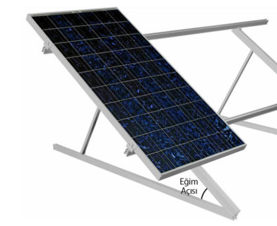
Öncelikle güneş panelleri güneş enerjisini alabilmesi için belirli bir eğim ile yerleştirilir
Ayrıca güneş ışınlarının güneş panelinin üzerine düşmesi gerekir.

Slide 6
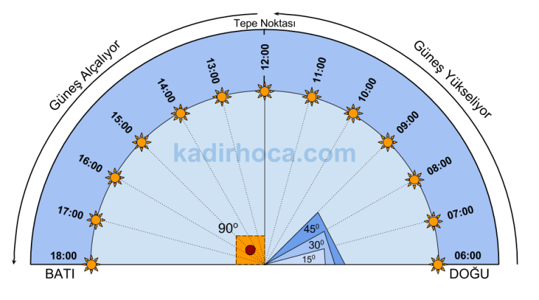
Güneşin konumu gün içerisinde sürekli değiştiği için güneş ışınları güneş panelinin üzerine günün belirli saatlerinde düşmektedir. Biz ise yerleştireceğimiz yüksek bir direk ve üzerindeki bir ayna sayesinde güneş ışınlarını panelin üzerine düşecek şekilde ayarlayacağız.

Slide 7
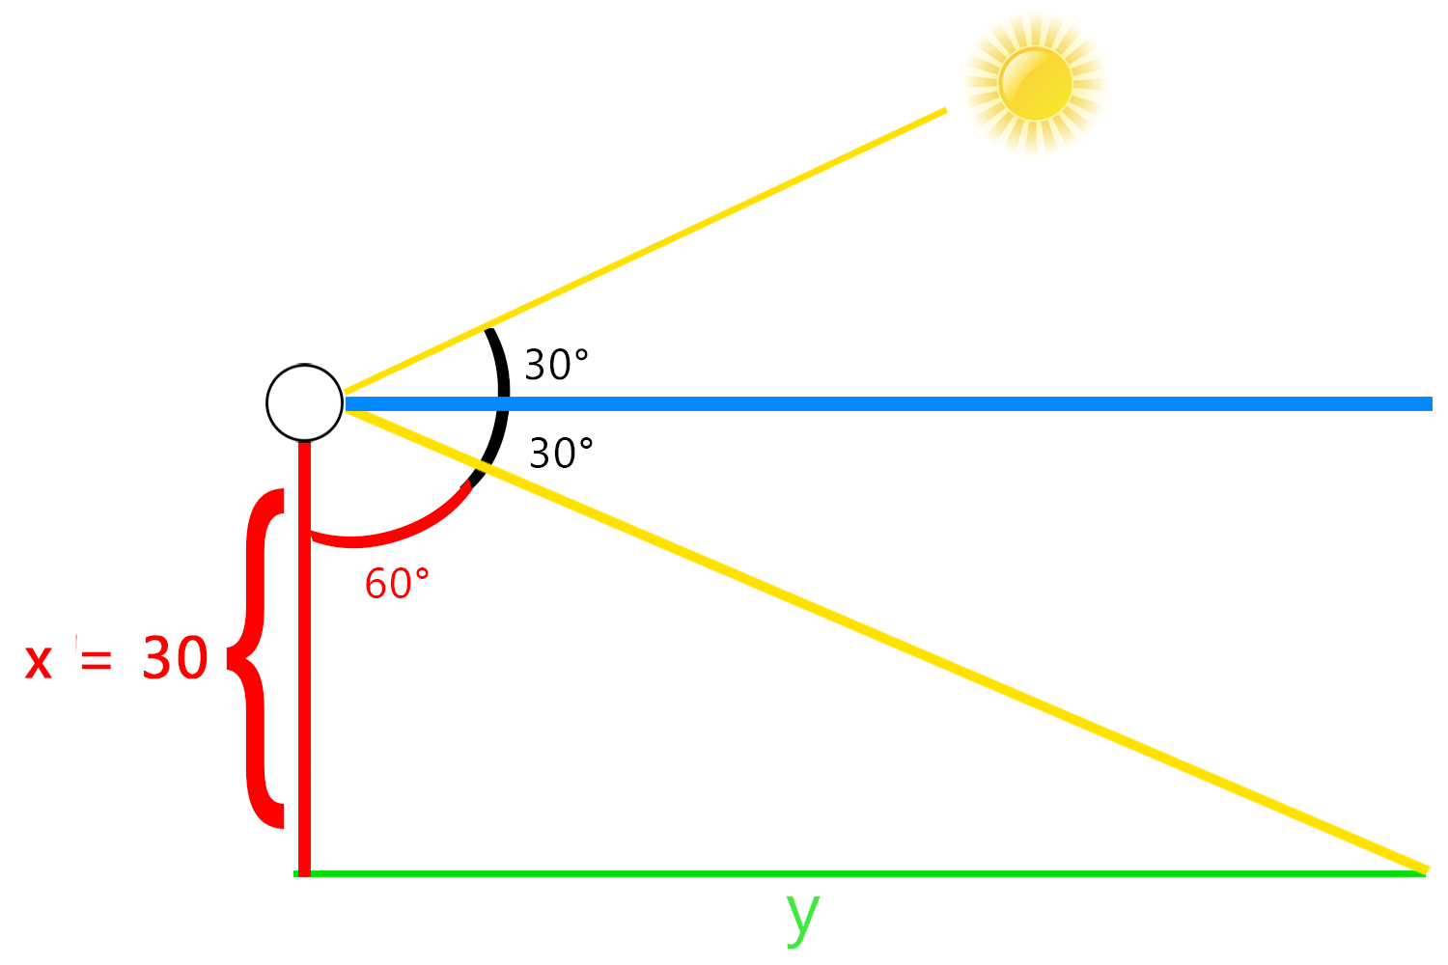
Öncelikle güneş açısı ile y kenarının uzunluğunu bulacağız.

Slide 8
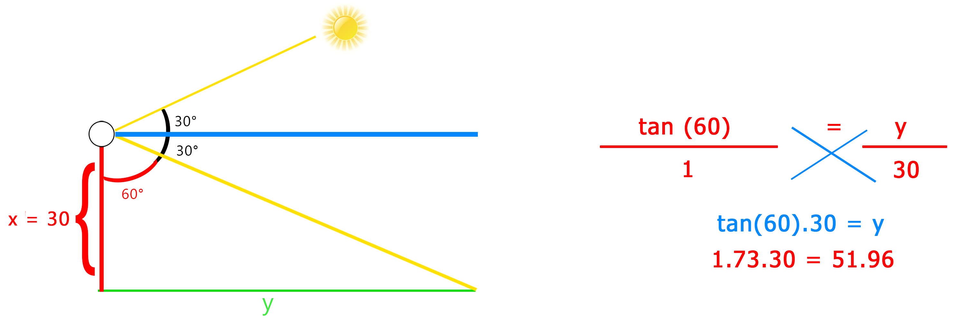
30° ile gelen güneş ışını (90-30) bize tanjant açısını verdi. Ardından kurduğumuz denklem ile y kenarının aynanın olduğu kuleye uzaklığını ölçtük.

Slide 9
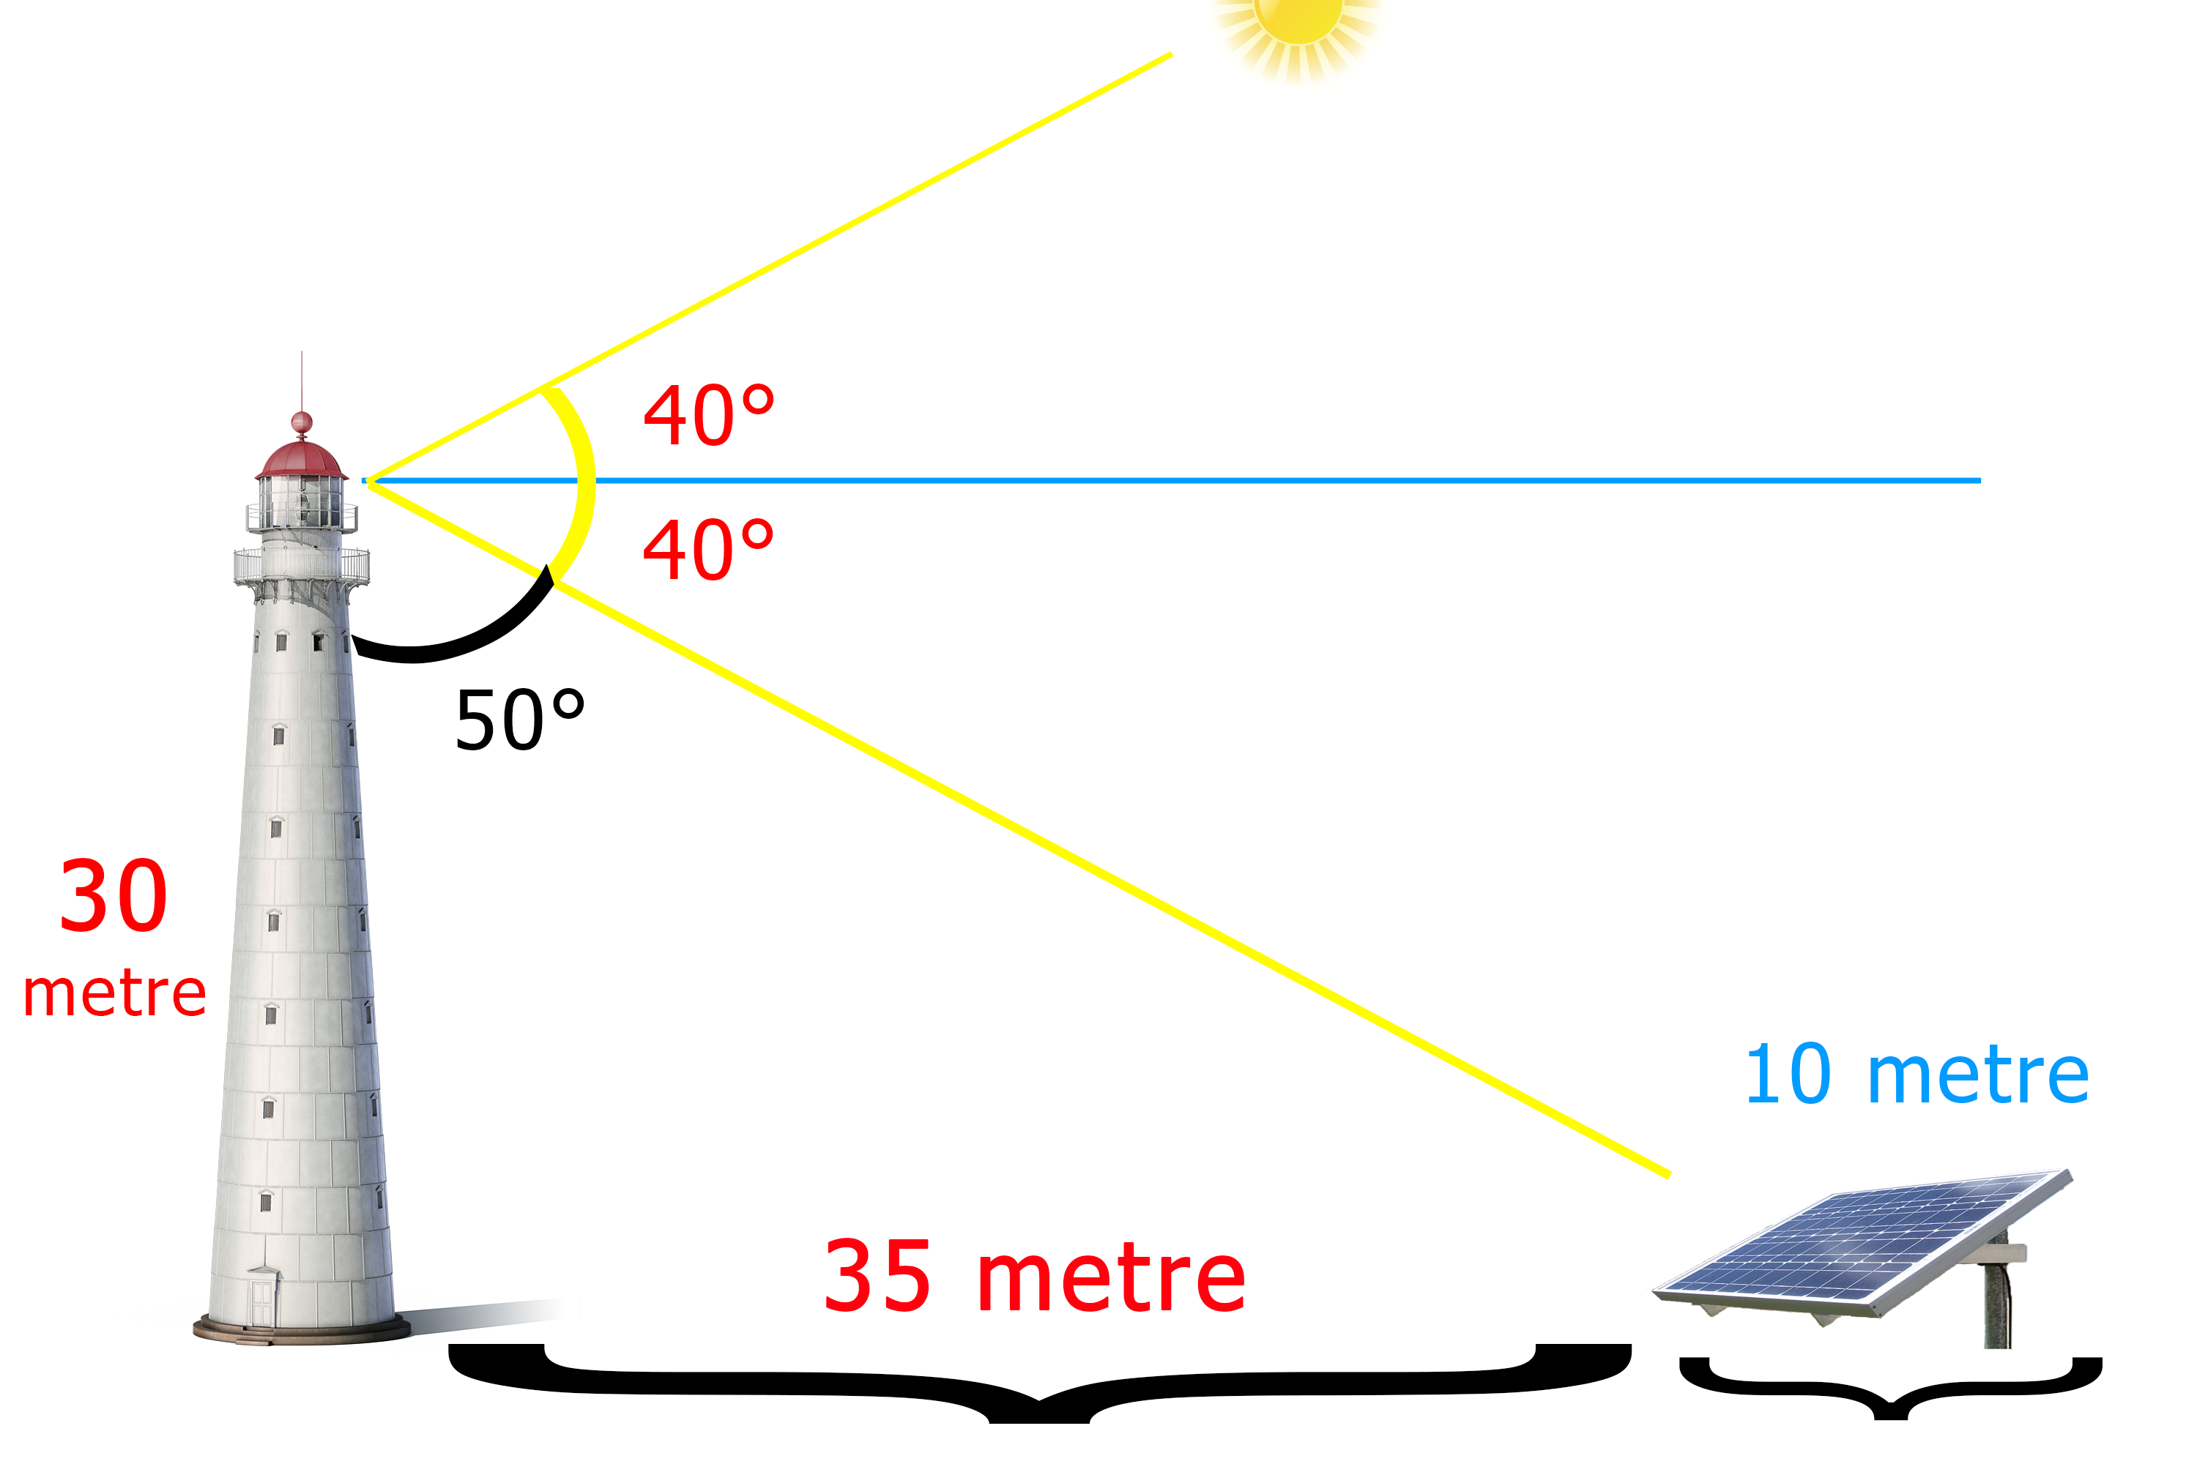
Sabah saat 8.30 gibi güneş ışınlarının bu açı ile geldiğini düşünelim.
Bu durumda güneş ışınları direkt güneş panelinin üzerine düşmekte ve güneş enerjisi sağlanmakta.

Slide 10
Ancak saat ilerledikçe güneş de doğudan batıya doğru ilerlemekte ve geliş açısı artmakta.
Güneş ışınlarının minimum 35 metre , maksimum 45 metre olması lazım ki ışınlar panelin üzerine düşsün ve enerji üretimi sağlansın
Geliş açısı arttıkça panelin üzerine düşen güneş ışınları kuleye doğru gerilemekte ve panel enerji üretimi yapamamakta.

Slide 11
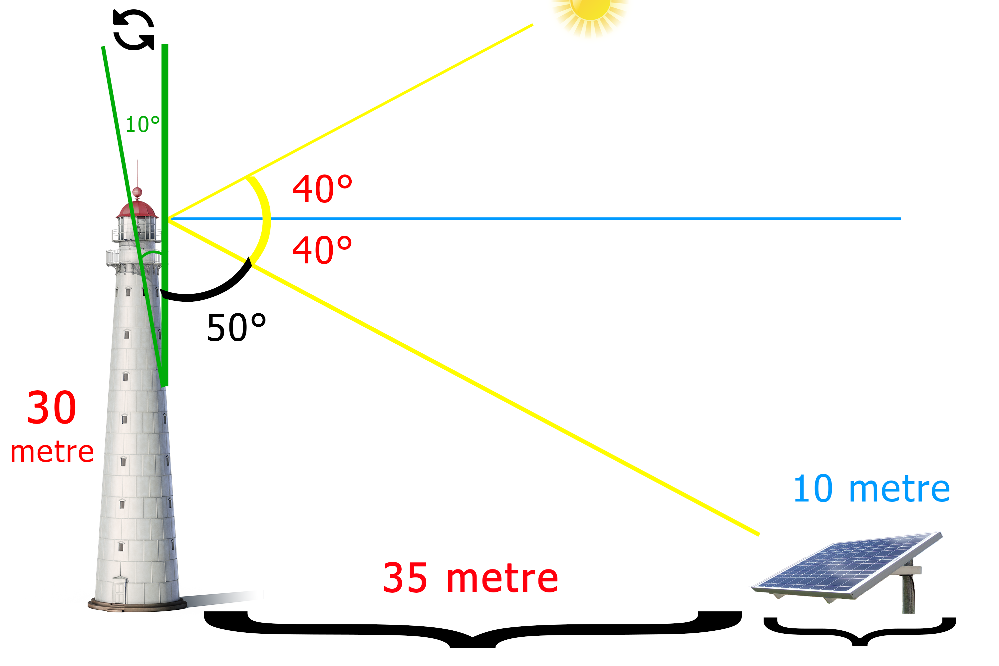
Biz ise kuleye yerleştirdiğimiz ayna sayesinde güneşin açısı 90° ye kadar değişse bile güneş ışınlarını panelin üzerine denk getirmekteyiz ve tam zamanlı enerji üretimi sağlamaktayız.

Slide 12
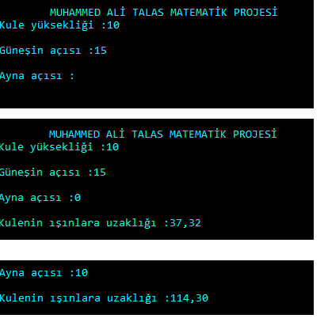
Ayna açısını değiştirdiğimizde güneş ışınlarının kuleye olan uzaklığı ile oynadığımızı görebilirsiniz.
Bu sayede saat kaç olursa olsun güneş açısı 90 derece oluncaya kadar aynanın derecesini değiştirerek güneş ışınlarını panelin üzerine yansıtabiliriz.

Slide 13
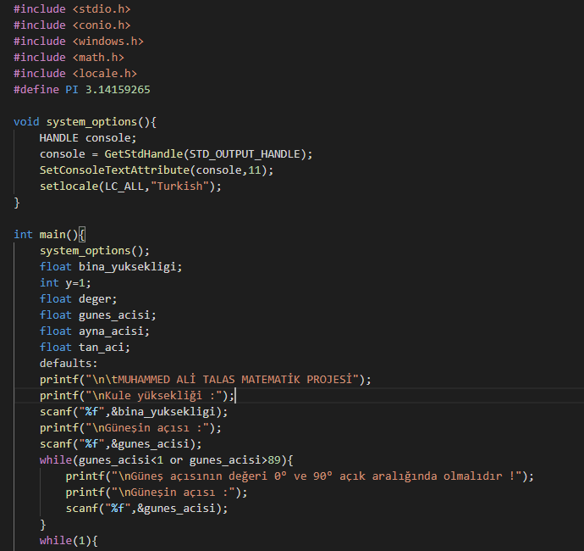
Source code'den bir kısım.
C programlama dili yazıldı.

Slide 14
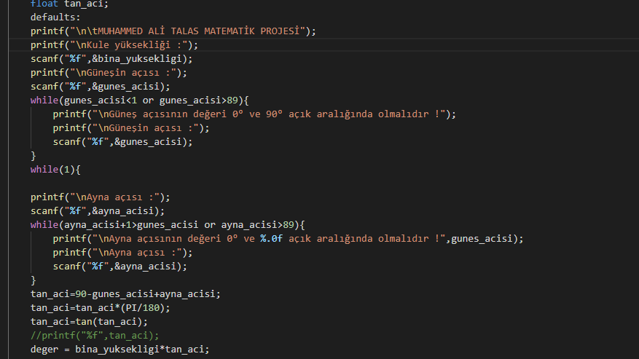

Slide 15

Yazılımda değiştirdiğimiz ayna açısını bir servo veya step motor ile uzaktan kontrol ile değiştirip somut bir proje haline getirebiliriz. Hatta daha da geliştirilip aynanın kendisini güneş ışınlarının panelin üzerine düşecek şekilde otonom bir şekilde ayarlaması yapılabilir.

